Slide 1

EL PABELLÓN NACIONAL

Slide 2
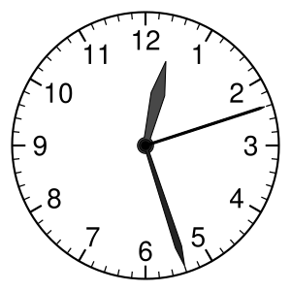
AM

Slide 3
AM

Slide 4
AM

Slide 5
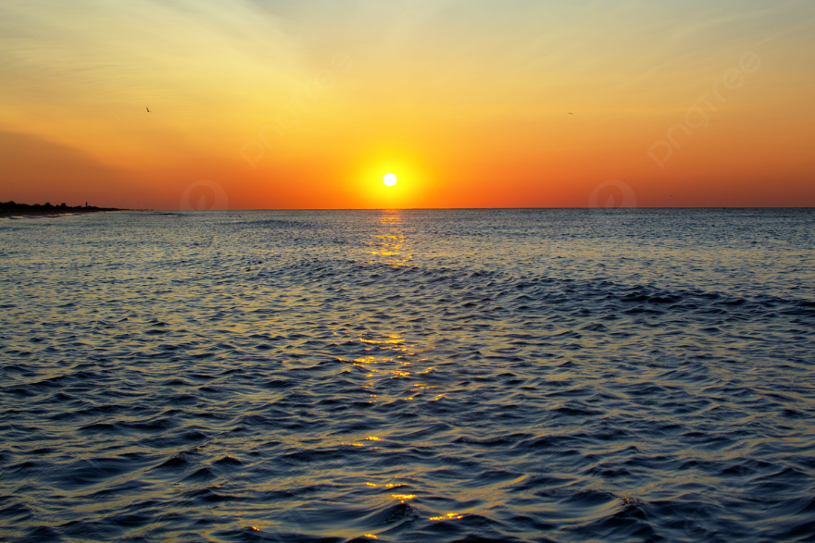

Slide 6
PM

Slide 7
PM

Slide 8
PM

Slide 9
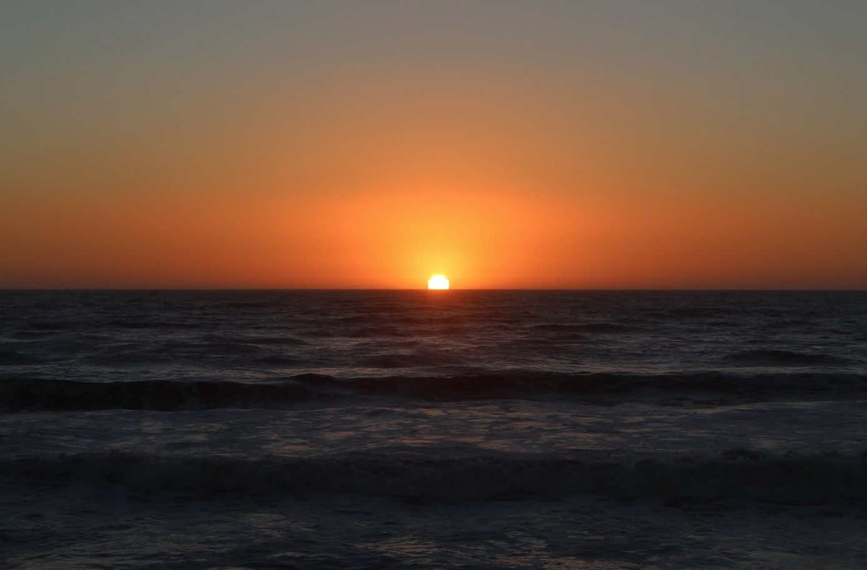

Slide 10
PM

